Slide 1

SISTEM PENGARSIPAN DATA IMPORT DAN EXPORT BERBASIS WEB STUDI KASUS: PT. BATAM SELALU BERSATU
Nama : Aldilla Nurfhara Darasatti T.
Nim : 3311801051

Slide 2
LATAR BELAKANG
01
02
03
04
PT .Batam Selalu Bersatu sebuah peusahaan yang begerak di bidang setor penyediaan jasa pengurusan dokumen Ekspor dan impor
PT. Batam Selalu Bersatu memiliki tugas penyelesaian dokumen administrasi, biaya bea cukai dan kontrol melalui semua tahapan perjalanan dalam pembuatan laporan manajeman dan analisis biaya.
Personalia HRD perusahaan mengalamai permasahalan dalam proses pengarsipan data impor dan ekspor yang bersifat manual.
Untuk mempermudah dalam pengolahan data serta mendata invoice keluar masuk barang yang akan dikirim kepihak kostumer.

Slide 3
Batasan Masalah
Sistem hanya dapat diakses oleh HRD sebagai admin
Sistem tidak dapat melayani pembayaran melalui sistem
sistem dapat mencetak arsip invoice barang serta data impor dan ekspor

Slide 4
TUJUAN
merancang dan mengimplementasikan pengarsipan data impor dan ekspor serta mendata arsip invoce untuk HRD (Human Resource Departement) PT.Batam Selalu Bersatu yang dapat mempermudah dan mempercepat pekerjaan dalam pencarian data.

Slide 5
Landasan teori

Slide 6


Aplikasi CEISA
CEISA(Customs-Excise Information System and Automation) adalah sistem informasi kepabeanan dan cukai yang merupakan program khusus milik Direktorat Jenderal Bea dan Cukai (DJBC) yang didalamnya terdiri dari berbagai sub sistem yang digunakan untuk proses administrasi, pelayanan, pengawasan dan sistem ini terintegrasi dengan kantor Bea Cukai. Dan untuk memperoleh tujuan umum untuk pengiriman dokumen dan kepabeanan seperti melakukan kegiatan ekspor impor barang dan dapat digunakan oleh pengguna jasa kegiatan impor ekspor barang

Slide 7
Data Ekspor
Perusahaan bergerak dibidang jasa mengeluarkan barang dari dalam ke luar wilayah pabean serta pengolahan data menggunakan sistem Ceisa. Pihak perusahaan membuat dokumen ekspor yang terdiri dari No NPPB, No BL, Nama Shipper, Nama Consignee dan No Invoice.

Slide 8
Data Impor
Perusahaan bergerak di bidang jasa memasukan barang ke luar negeri dengan pengolahan data menggunakan sistem Ceisa atas permintaan dari pelanggan yang akan mengirim barang dari luar negeri. Perusahaan juga membuat dokumen impor terdiri dari No NPPB, No BL, Nama Shipper, Nama Consignee dan No Invoice.

Slide 9
Data Invoice
Invoice adalah surat atau bukti berupa tagihan yang dikeluarkan oleh pihak perusahaan kepada customer atau konsumen yang ingin mengirim barang Invoice ini sendiri berisi rincian-rincian barang yang ingin dikirim dengan harga yang sudah di sepakati oleh pihak perusahaan dengan pihak konsumen.

Slide 10
Kebutuhan Fungsional
sistem dapat melakukan login
sistem dapat memasukan data impor dan ekspor
sistem dapat mencetak data ekpsor dan impor
sistem dapat memasukan data invoice
sistem dapat mencetak data invoice
sistem dapat mencetak laporan

Slide 11
Kebutuhan Non Fungsional
sistem dapat memiliki tampilan yang mudah dipahami HRD
sistem hanya dapat dijalankan menggunakan Web browser
sistem memiliki antarmuka berbahasa indonesia

Slide 12
ANALISIS DAN PERANCANGAN

Slide 13
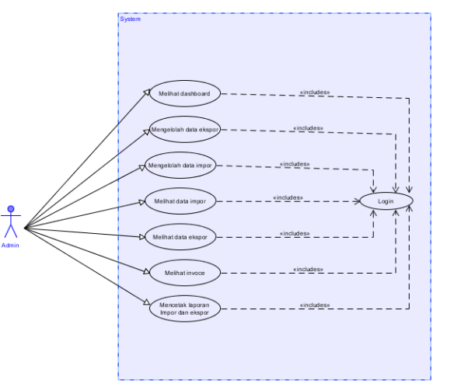
USE CASE DIAGRAM

Slide 14
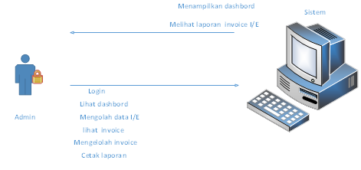
Deskripsi Umum Sistem

Slide 15
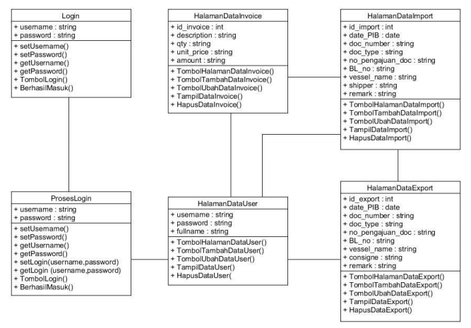
Diagram Class

Slide 16
IMPLEMENTASI DAN PEMBAHASAN

Slide 17
Tampilan Antarmuka halaman Login Pada sistem pengarsipan data ekspor dan impor ini, user terlebih dahulu harus melakukan login untuk mendapatkan verifikasi dari sistem dan masuk ke halaman utama dashboard.

Slide 18
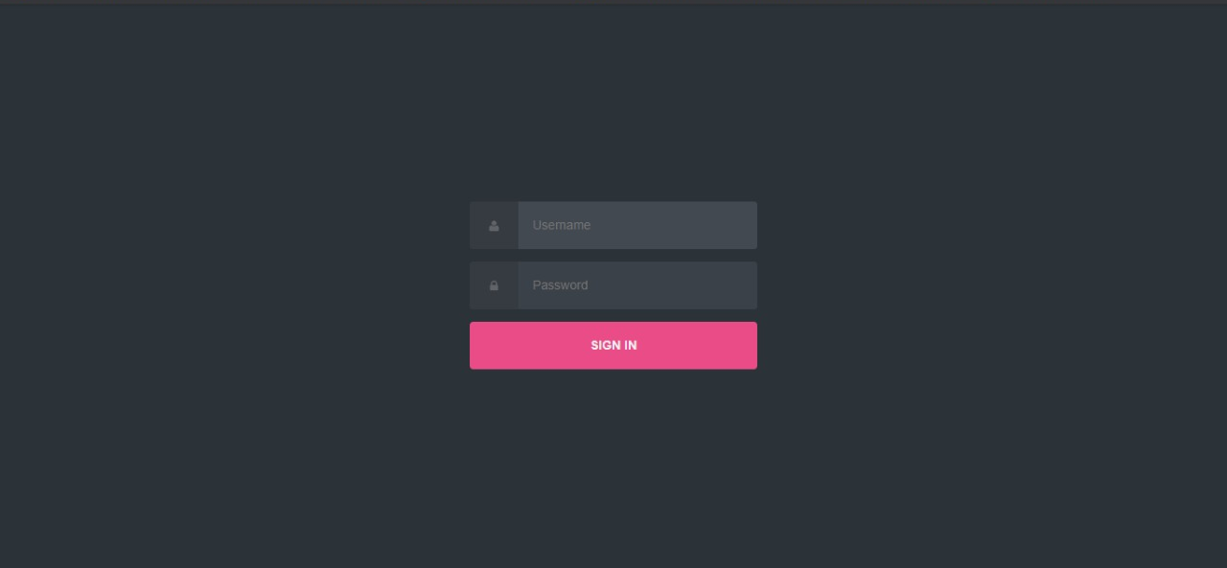
Antarmuka Login

Slide 19
Halaman Dashbord Halaman utama dashboard berisi mengenai informasi jumlah data impor masuk dan ekspor masuk dalam hitungan perbulan.

Slide 20
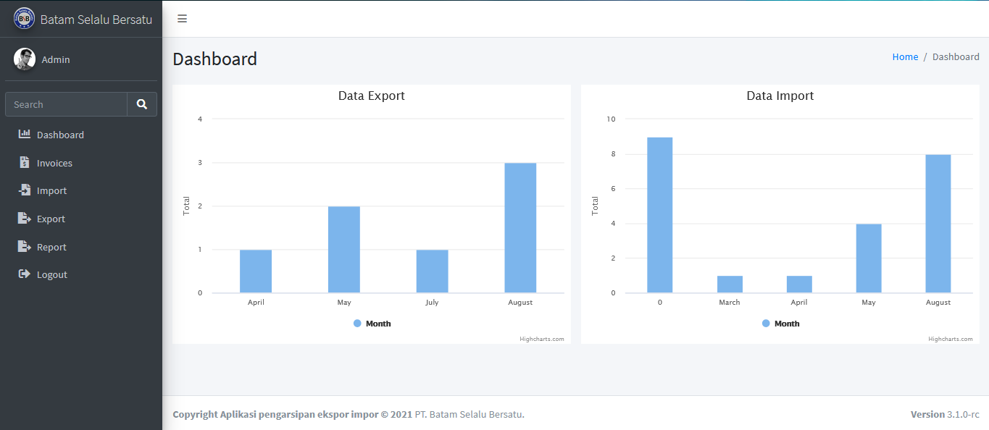
Antarmuka Dasbord

Slide 21
1
2
3
4
Halaman Tambahan Data Impor Tampilan ini digunakan untuk penambahan data impor yang ada pada surat persetujuan pengeluaran barang (SPPB).

Slide 22
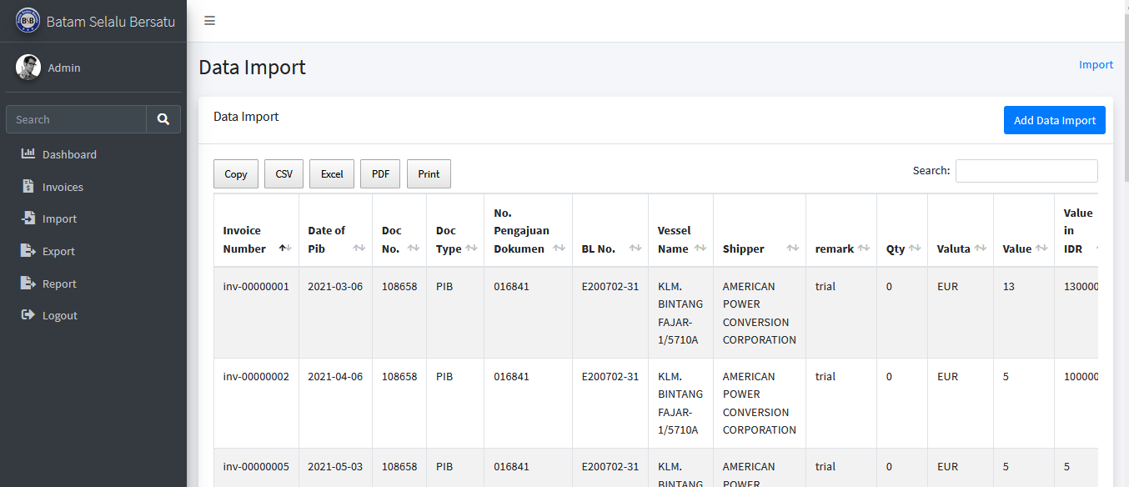
Antarmuka Impor

Slide 23
Perusahaan bergerak dibidang jasa mengeluarkan barang dari dalam ke luar wilayah pabean serta pengolahan data menggunakan sistem Ceisa. Pihak perusahaan membuat dokumen ekspor yang terdiri dari No NPPB, No BL, Nama Shipper, Nama Consignee dan No Invoice.

Slide 24
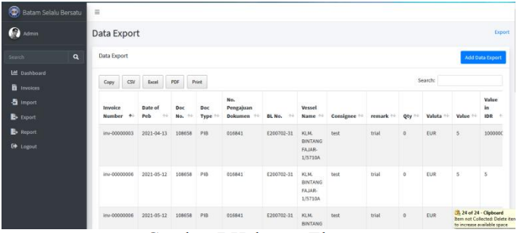
Antarmuka Ekspor
1
3
5
2
4
2

Slide 25
KESIMPULAN
Output sistem pengarsipan data impor ekspor yang dapat dicetak seperti Invoice ,laporan data Ekspor impor yang dibuat memudahkan administrasi dalam melakukan proses pengarsipan data dan proses laporan yang lebih cepat.
Sistem dapat menampilkan data informasi laporan manejamen,dan analisis statistik dari proses prduksi yang dihasilkan dalam watu per bulan dengan HRD melakukan mengkses data yang dihasilkan sistem pengarsipan data impor ekspor dan dapat melihat analisis statick dalam waktu per bulan .

Slide 26
Terimakasih

